Slide 1
Система профилактической работы в образовательной организации в рамках реализации приказа комитета образования, науки и молодежной политики Волгоградской области от 13.03.2018 № 271 "Об организации профилактической работы среди обучающихся образовательных организаций Волгоградской области
Летушева С.А.
консультант отдела профилактической работы и обеспечения деятельности комиссии по делам несовершеннолетних и защите их прав Волгоградской области комитета образования, науки и молодежной политики Волгоградской области

Slide 2
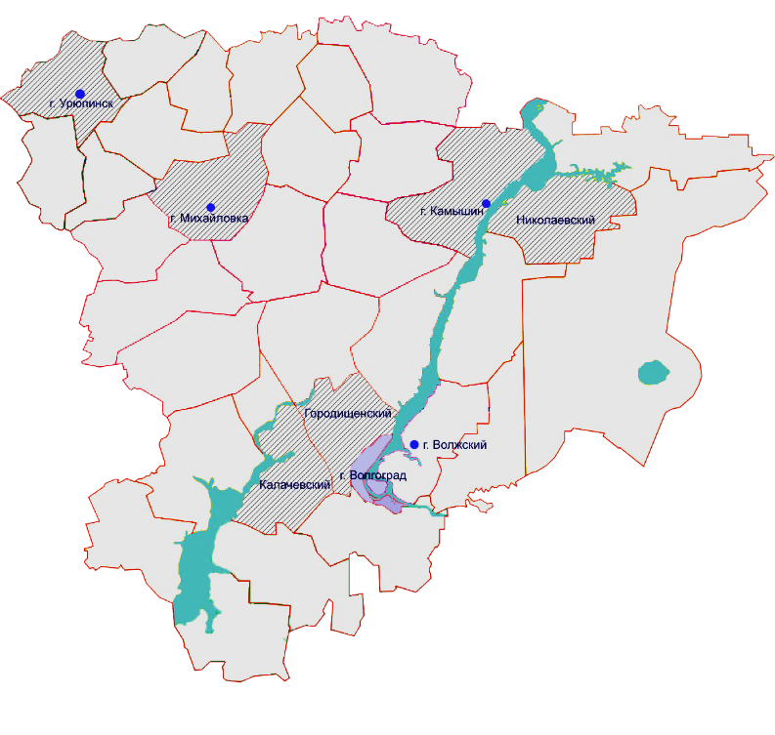

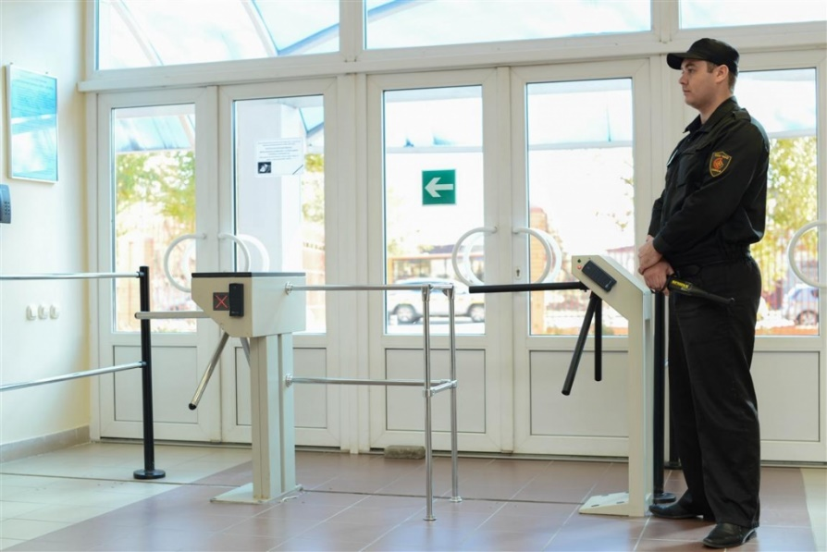
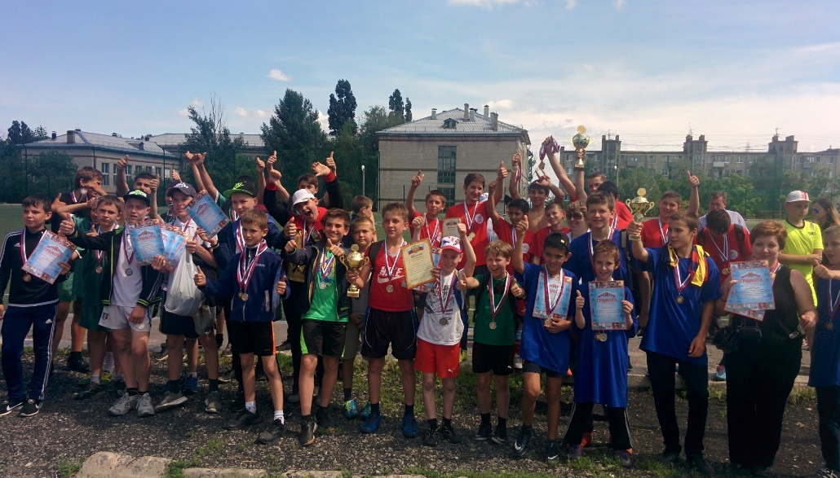
Федеральный закон от 24 июня 1999 г. N 120-ФЗ "Об основах системы профилактики безнадзорности и правонарушений несовершеннолетних« (ст. ст. 4, 14) Федеральный закон "Об образовании в Российской Федерации" от 29.12.2012 N 273-ФЗ (ст.ст. 28, 48)
Нормативно-правовая база организации профилактической работы в образовательной организации
Основные направления профилактической работы в образовательной организации
раннее выявление обучающихся, склонных к рискованному, противоправному поведению и их психолого-педагогическое сопровождение
организация профилактической работы в образовательных организациях
вовлечение детей и молодежи в позитивные социально-активные формы занятости
Государственная программа Волгоградской области:
«Развитие образования в Волгоградской области»

Slide 3
РАННЕЕ ВЫЯВЛЕНИЕ ОБУЧАЮЩИХСЯ, СКЛОННЫХ К РИСКОВАННОМУ, ПРОТИВОПРАВНОМУ ПОВЕДЕНИЮ
Система воспитательной работы в образовательной организации
Классные руководители
Педагог-организатор
(вожатая)
Заместитель директора по воспитательной работе
Педагог и дополнительного образования
Педагог-психолог
Социальный педагог
700
специалистов, оказывающих психолого-педагогическую помощь

Slide 4
ОРГАНИЗАЦИЯ ПРОФИЛАКТИЧЕСКОЙ РАБОТЫ В ОБРАЗОВАТЕЛЬНЫХ ОРГАНИЗАЦИЯХ
Приказ Облкомобразования № 271 от 13.03.2018 года «Об организации профилактической работы среди обучающихся образовательных организаций Волгоградской области»
7 направлений:
профилактика суицидального поведения;
профилактика правонарушений и безнадзорности;
профилактика экстремизма и терроризма, гармонизация межконфессиональных, межэтнических и межличностных отношений;
профилактика жестокого обращения с детьми;
профилактика наркомании, токсикомании, алкоголизма, табакокурения, ВИЧ, СПИДа;
профилактика половой неприкосновенности, формирование сексуального воспитания и репродуктивного здоровья;
профилактика безопасного пребывания несовершеннолетних в интернет-пространстве.
За 1 полугодие 2019 года в образовательных организациях Волгоградской области проведено около 89000 профилактических мероприятия, в которых приняли участие более 193000 обучающихся и более 120000 родителей

Slide 5
ОРГАНИЗАЦИЯ ПРОФИЛАКТИЧЕСКОЙ РАБОТЫ В ОБРАЗОВАТЕЛЬНЫХ ОРГАНИЗАЦИЯХ
Системность в проведении мероприятий
Информация о деятельности Советов профилактики
Информация о деятельности ШСП
Типичные ошибки в отчетной документации
Своевременность предоставления отчетной документации
Отчетная информация о проведении месячника по профилактике
Корректное заполнение показателей

Slide 6
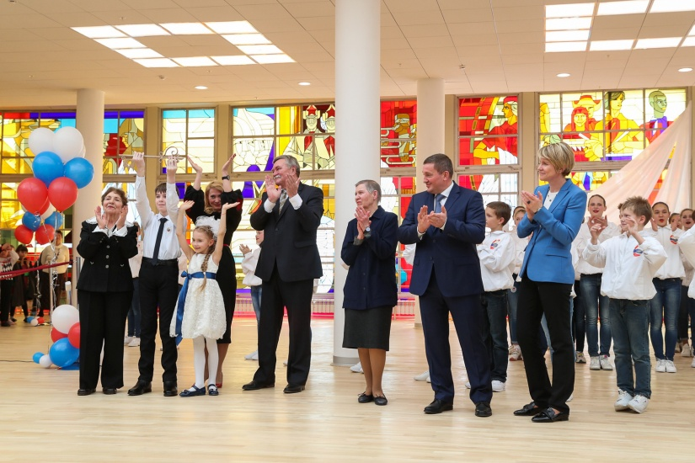

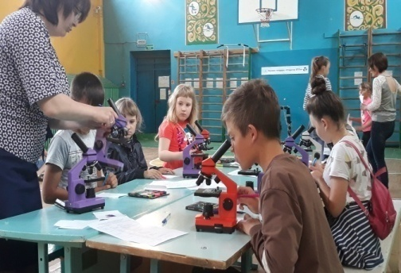
ПОЗИТИВНЫЕ ФОРМЫ И ПРАКТИКИ ЗАНЯТОСТИ ДЕТЕЙ И МОЛОДЕЖИ
развитие кадетского движения
сеть организаций дополнительного образования
375
кадетских классов
9 324
обучающихся
201 организация
68
муниципальных школ
количество классов
обучающиеся
Охват в 2018-2019 учебном году 262000 детей
Городской детско-юношеский центр:
более 5000 детей, 110 секций
Полицейские классы | 117 | 2 869
Следственный комитет | 2 | 54
УФСИН | 6 | 127
МЧС | 101 | 2508
Отряд Росгвардии | 1 | 26
Военные классы | 101 | 2 680
Казачьи классы | 47 | 1 060
Научная школа выходного дня «Умный ребенок» в
ГКУСУВУ «Октябрьская школа закрытого типа»
совместно с Волгоградской региональной общественной организацией содействия детям-инвалидам
23
муниципальных района (городских округов)
программа: научная теория; основы роботехники, бионики; химические и физические опыты; работа с роботами и беспилотными летательными аппаратами
г. Волгоград, г. Волжский, г. Урюпинск, г. Михайловка, г. Камышин, Алексеевский, Быковский, Жирновский, Иловлинский, Котельниковский, Котовский, Кумылженский, Ленинский, Нехаевский, Николаевский, Новоаннинский, Новониколаевский, Октябрьский, Ольховский, Руднянский, Светлоярский, Суровикинский, Фроловский
фестиваль научной школы выходного дня
смена лагеря «Интеллект»

Slide 7
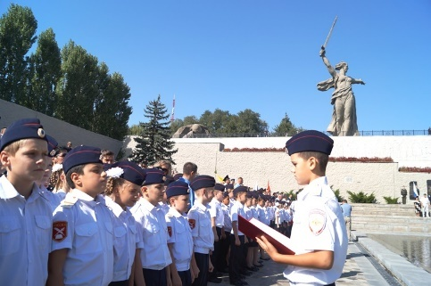

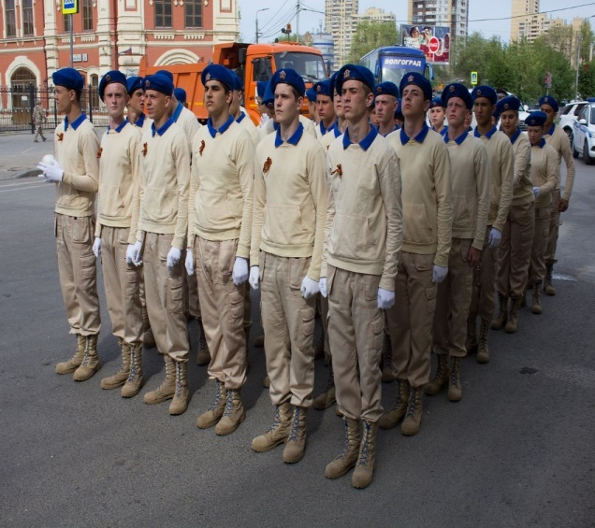

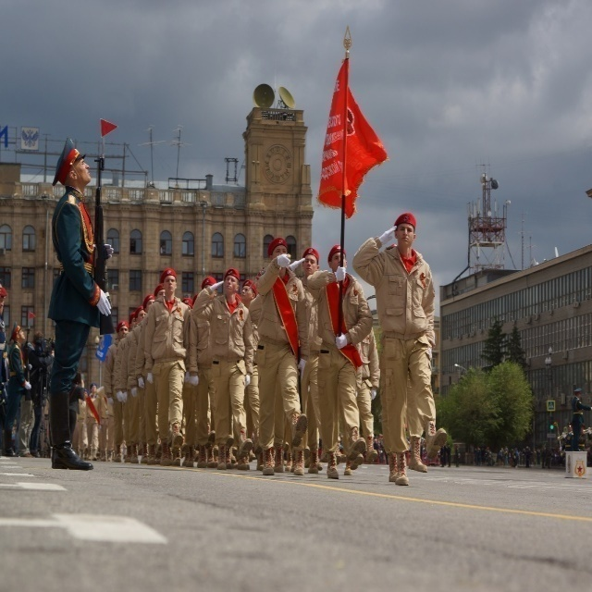



ПОЗИТИВНЫЕ ФОРМЫ И ПРАКТИКИ ЗАНЯТОСТИ ДЕТЕЙ И МОЛОДЕЖИ
вовлечение детей и молодежи в социально активную деятельность
400
добровольческих объединений
23 000
волонтеров
41
студенческий отряд
1 429
студентов-участников
3 330
волонтеров Победы
3 643
юнармейца
17 000
обучающихся РДШ
52
поисковых отряда
1 200
поисковиков

